Slide 1
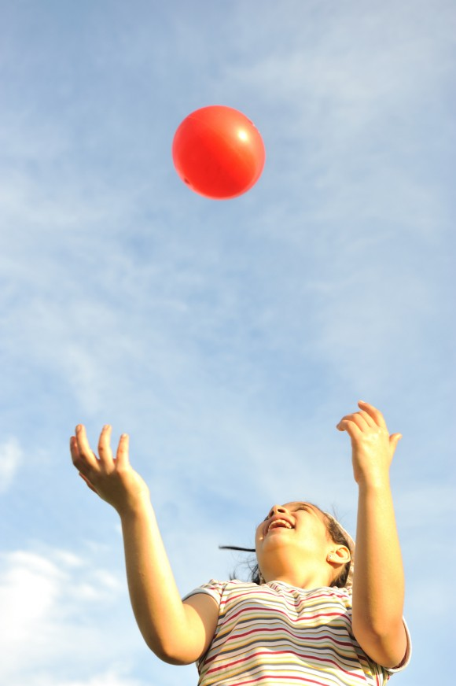
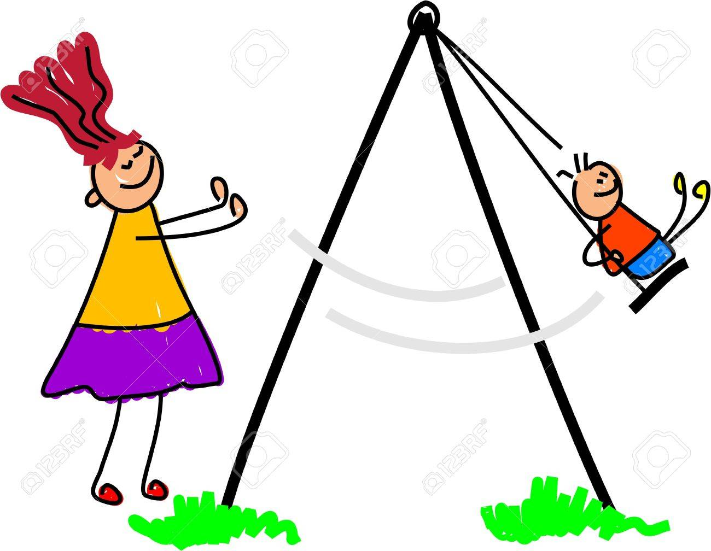
Zadaci za samostalan rad:
1. Nacrtaj stupčasti dijagram energija za dječaka na ljuljački za dva položaja:
(a) početni položaj (najviši)
(b) najniži položaj ljuljačke
Neka je tlo nivo u kojemu je gravitacijska energija nula!
2. Nacrtaj stupčasti dijagram energija za loptu trenutak nakon što je izbačena uvis nekom brzinom i dosegne najviši položaj svoje putanje. (Otpor zraka zanemarujemo.)
Početni položaj: lopta je tek izbačena.
Konačni trenutak: lopta u najvišoj točki.
Egp = 0

Slide 2
1. Nacrtaj stupčasti dijagram energija za dječaka na ljuljački za dva položaja: (a) početni položaj (najviši) (b) najniži položaj ljuljačke Neka je tlo nivo u kojemu je gravitacijska energija nula!
Početni (najviši) položaj
Najniži položaj

Slide 3
2. Nacrtaj stupčasti dijagram energija za loptu trenutak nakon što je izbačena uvis nekom brzinom i dosegne najviši položaj svoje putanje. (Otpor zraka zanemarujemo.) (a) Početni položaj: lopta je tek izbačena. (b) Konačni trenutak: lopta u najvišoj točki.
Gravitacijsku energiju mjerit ćemo od početnog položaja lopte, a ne od tla!!
U najvišem položaju, lopta na trenutak zastane. Što znači da nema brzinu pa prema tome vrijedi:
Ek = 0
Euk = Egp
Lopta u najvišoj točki
Egp = 0
Trenutak kad je lopta bila tek izbačena
U početnom trenutku, lopta ima neku brzinu kojom smo ju izbacili uvis pa prema tome ima i kinetičku energiju.
Gravitacijsku energiju nema ako uzimamo početni položaj lopte kao nulu gravitacijske energije:
Egp = 0
Euk = Ek

Slide 4
2. Nacrtaj stupčasti dijagram energija za loptu trenutak nakon što je izbačena uvis nekom brzinom i dosegne najviši položaj svoje putanje. (Otpor zraka zanemarujemo.) (a) Početni položaj: lopta je tek izbačena. (b) Konačni trenutak: lopta u najvišoj točki.
Gravitacijsku energiju mjerit ćemo sada od tla!!
U najvišem položaju, lopta na trenutak zastane. Što znači da nema brzinu pa prema tome vrijedi:
Ek = 0
Euk = Egp
Lopta u najvišoj točki
Trenutak kad je lopta bila tek izbačena
U početnom trenutku, lopta ima neku brzinu kojom smo ju izbacili uvis pa prema tome ima kinetičku energiju.
Gravitacijsku energiju također ima jer sada za nulu gravitacijske energije uzimamo tlo:
Euk = Ek + Egp
Tlo
Egp = 0

